Slide 1
Implementación de la bolsa de características para la clasificación de música
Mariana Rodríguez Castañeda
Universidad Nacional Autónoma de México
Detección, Estimación y Filtrado
Dr. Pablo R. Pérez Aleazar
07.06.2022

Slide 2
Introducción
Trabajos relacionados
Características de audio para clasificación de música
Respresentación de las características del modelo
Sistema propuesto para la clasificación de música
Representación en bolsa de características
Comparación de bolsas de características
Modelo con multiples palabras visuales
Detalles de la implementación
Resultados
Análisis del resultado
Selección de los hiperparámetros
Conclusiones

Slide 3
Características de audio para la clasificación de música
Corto plazo
Largo plazo
Semántico
Características del Timbre
Información temporal
Melodía, rítmo, tiempo y tono
Cruce por cero
Centroides Espectrales
Flujo espectral
MFCC
WTC
Análisis de la series de tiempo
Análisis de modulación Espectral
Características a corto plazo o a largo plazo

Slide 4
EJEMPLO

Slide 5
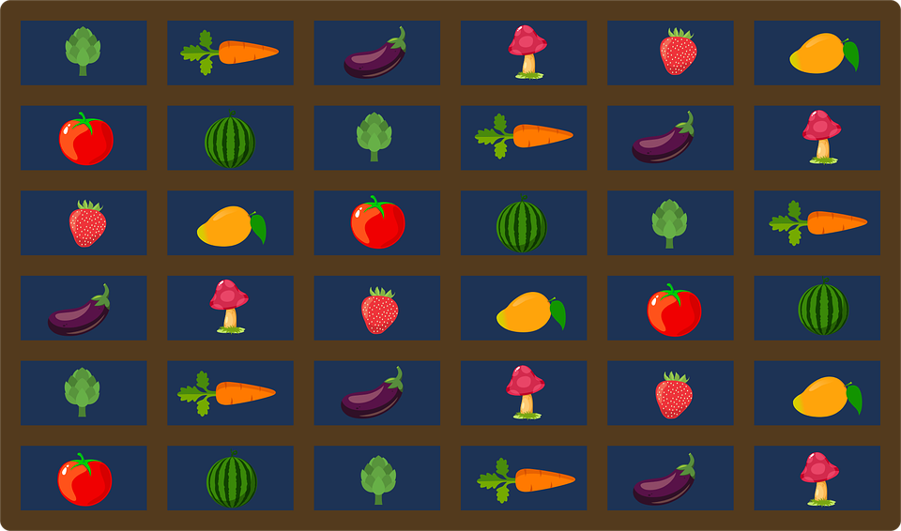






Sistema propuesto para la clasificación
5
4
3
2
1
5
4
3
5
2
4
1
3
2
1
5
4
3
5
2
4
1
3
2
1
5
4
3
5
2
4
1
3
2
1

Slide 6
Audio

Slide 7
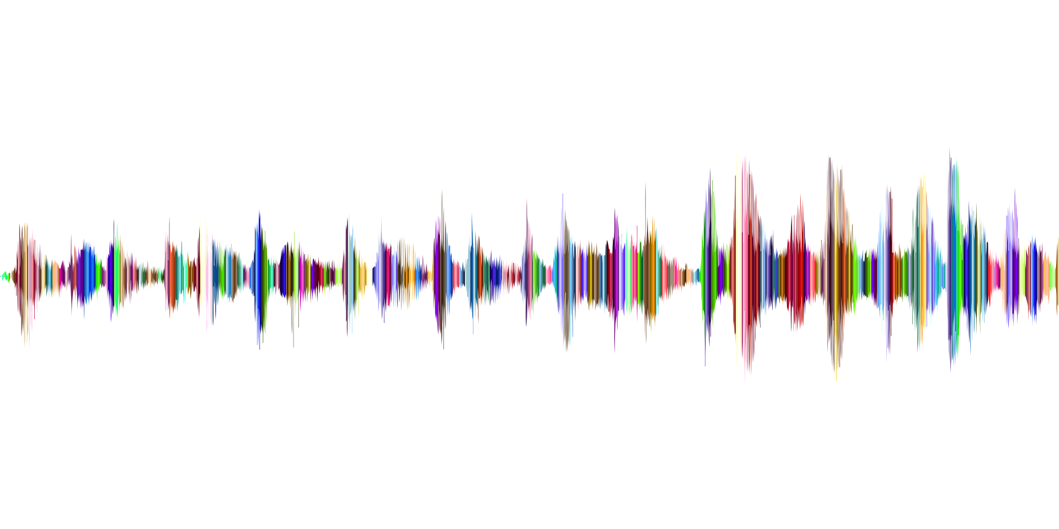
Extracción de características / descriptores
Se aplica la transformada rápida de fourier a la ventana
Se obtienen los filtros Mel para pasar de frecuencia al espacio Mel
Se convierte a decibeles
Se aplica la transformada discreta coseno
Mel-Frequency Ceptral Coefficients

Slide 8
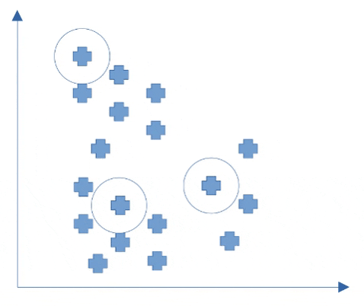
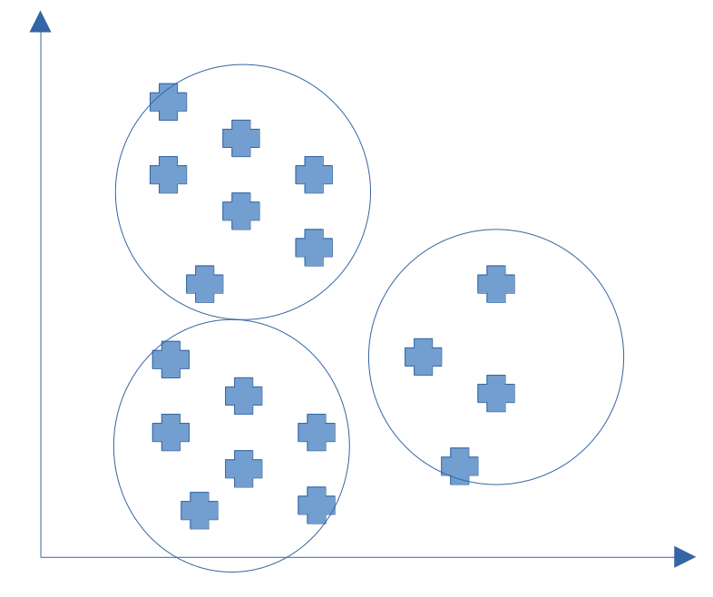
Extracción de Palabras “Visuales”
/Codebook
K-vecinos más cercanos
Centroides

Slide 9
Escoge tu clasificador
Máquinas de Soporte Vectorial (SVM)
K Vecinos Más Cercanos (K-NN)
Árboles de Decisión y Bosques Aleatorios
Redes Neuronales Convolucionales (CNN)
Bayes Ingenuo

Slide 10
¿Preguntas?

Slide 11

¡Gracias por su atención!

